Slide 1
Hunn/Gjøvik Rotaryklubb
Hunn/Gjøvik Rotaryklubb har guvernøren i 2022-23
Distrikt 2305
Klubbens ansvar og oppgaver

Slide 2
Rotarys opplæringsprogram for guvernør med partner
Min tittel i dag er DGN (District Governor Nominee). Nominert
distriktsguvernør
2021/22: DGE (District Governor Elect)
1.juli 2022/23 DG (District Governor)
Arrangementer som det forventes at en DGN møter opp på:
Norske GETS (Gardemoen 16.-18.april)
Zone 17/18 GETS/Institute (Praha – noen dager i september)
Homestay Florida (en uke i januar før Assembly – frivillig)
Rotary International Assembly (Orlando – 1 uke i januar 2022, guvernørskole, som en er forpliktet til å møte opp på.)
Rotary International Convention (Texas – en uke i juni 2022)

Slide 3
Distrikter i Norge
Distrikt 2250 Rogaland, Hordaland, Sogn og Fjordane
Distrikt 2260 Østfold, Akershus, Töksfors i Sverige
Distrikt 2275 Nordmøre, Trøndelag, Nord-Norge, Svalbard
Distrikt 2290 Vestfold, Telemark, Agder
Distrikt 2305 Innlandet, Sunnmøre og Romsdal, Eda i Sverige,
Jevnaker og Lunner i Viken
Distrikt 2310 Oslo, Akershus og Bærum, Buskerud

Slide 4
Distrikt 2305 50 klubber i Innlandet, Sunnmøre og Romsdal, Eda i Sverige, Jevnaker og Lunner i Viken

Slide 5
Rotarys første kvinnelig RI-president 2022-23 Fra Ontario, Canada

Slide 6
Distriktsguvernørens oppgave
Distriktsguvernøren (DG) er Rotary International`s representant i distriktet og distriktets øverste leder. DG skal føre tilsyn med at RI`s lover og vedtekter blir overholdt. DG har til oppgave å fremme Rotary`s mål gjennom å støtte klubbene i distriktet. Guvernøren skal motivere og sikre kontinuitet i distriktet. Årsmøte er distriktets øverste myndighet, og DG leder det løpende arbeidet mellom årsmøtene.
Distriktsorganisasjonen består i dag av 27 personer.
Vi har 7 assisterende guvernører (AG) som skal være viktige kontaktpersoner ut i klubbene.
Egne komiteer for medlemskapsutvikling, TRF, kommunikasjon og PR, nye klubber, for å nevne noen

Slide 7
Klubbens ansvar som har distriktsguvernøren
Når en klubb bestemmer seg for å fremme en kandidat, så påtar klubben seg også et ansvar for å støtte vedkommende i utførelsen av oppgaven fra det øyeblikk nominasjonen er et faktum og fram til guvernøråret er avsluttet.
En av de viktigste oppgavene klubben påtar seg, er å arrangere Distriktskonferansen.

Slide 8
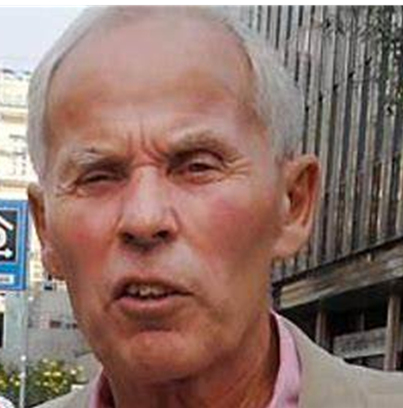
Hunn/Gjøvik Rotaryklubb hadde Distriktskonferansen i 1996
Motto for konferansen: «Fremtidens Rotary»
Distriktsguvernøren, Arne Mellerud, hadde følgende målsetting for året 1996/97
- Øke medlemstallet i Distriktet - Øke kvinneandelen
- Øke andelen yngre medlemmer
- Bidrag til Rotary Foundation kr 100 pr. medlem
- Minst ett prosjekt pr. klubb rettet mot lokalsamfunnet eller over
landegrenser
Deltagelse fra alle Rotaryklubbene i Distriktet på
Distriktskonferansen

Slide 9
26 år senere… Distriktskonferansen 16.-19.-september 2022
Rotaryårets faglige og sosiale høydepunkt
Hunn/Gjøvik RK har også vært med å arrangere Distriktskonferansen tidligere, var det i 2003?
Hensikten er å skape muligheter for nettverksbygging, påfyll av kunnskap, inspirasjon og motivere medlemmene til innsats for Rotary.
Distriktskonferansen skal gi rotarianerne en visjon av Rotary som strekker seg ut over klubbnivå.
Målgruppe: Alle rotarianere i Distrikt 2305
Minst 75% av de faglige foredragene skal være Rotary-stoff
Motto for konferansen: ?

Slide 10
Inviterte gjester
Distriktsguvernøren inviterer:
- Æresrotarianer Hans Majestet Kongen
Verdenspresidentens representant
Representant for et nordisk distrikt
- Representant for et norsk distrikt
Representant for Rotaract
Representant for Inner Wheel
Det arrangeres en enkel bli kjent middag for alle gjester og deltagere som har ankommet konferansen fredag kveld.
Antall deltagere i 2019: 168

Slide 11
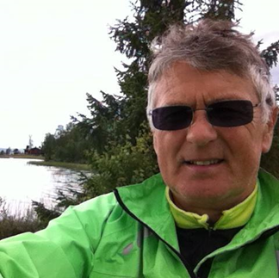
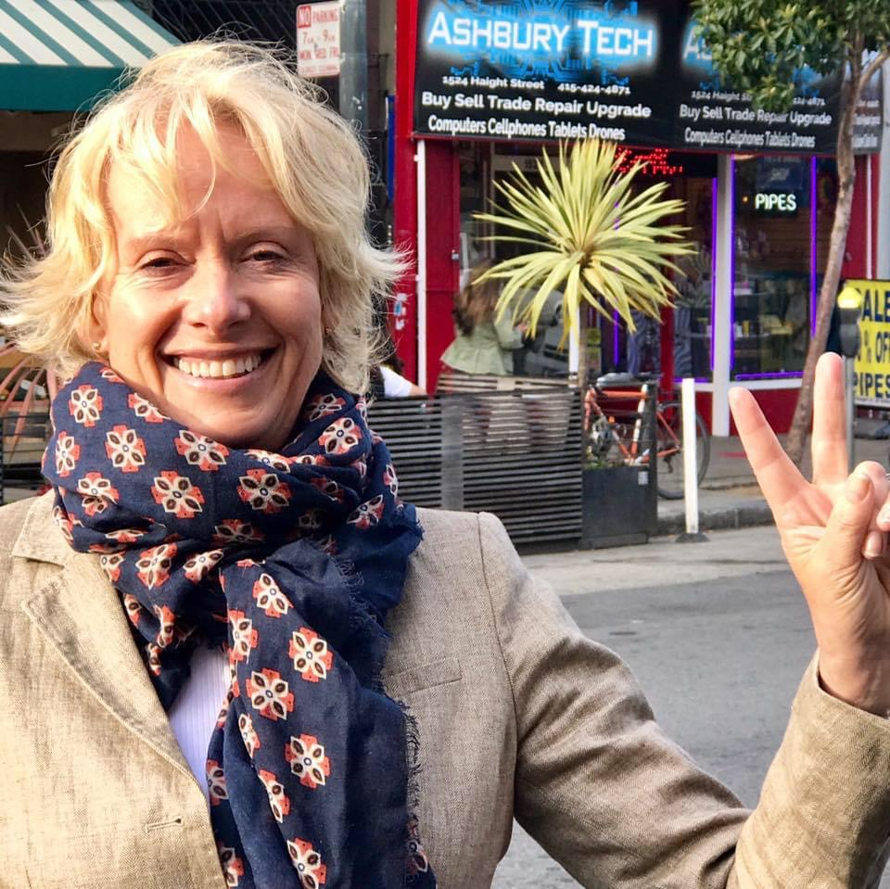
Ansvar for konferansen
Distriktsguvernøren planlegger og leder konferansen, med bistand fra arrangørkoordinator og arrangørklubb
Asmund, som årets president, får en viktig rolle, både i forberedelsene og gjennomføringen
Arrangørkoordinatoren hos oss blir Anne Kristin Mehlum. Hennes rolle blir å koordinere alle komiteene og oppgavene som skal løses under konferansen, ta et overordnet, helthetlig ansvar under forberedelsene og gjennomføringen
Budsjettet for konferansen legges fram for styret i Distriktet
Tilskudd til arrangørklubb: kr 15 000
Det skal inngås avtale mellom distriktet og arrangørklubben om arrangementet mht. rammer, omfang, økonomi og gjennomføring

Slide 12
Hele klubben må delta…
Tidspunktet for konferansen 16.-19.september 2022
(fredag kveld til søndag etter lunsj)
Sted for konferansen: Quality Hotel Strand
Mottagelse fredag: Fjellhaven? (Må vurderes i forhold til pris)
Hotellet er et alternativ
Tidligere planleggingsmøter i klubben:
Har hatt to møter med presidentene:
Torbjørn (2020/21), Trude (2021/22), Asmund (2022/23)
Sammen med meg, utgjør disse tre styringsgruppa med tillegg av
arrangementskoordinatoren, Anne Kristin

Slide 13
Komiteer og arbeidsoppgaver
Programkomitè:
Mange faste rutiner. Ordføreren på Gjøvik åpner og gir sin hilsen
Lørdagen: 3-4 foredrag. Gjennomgangstema: FN`s bærekraftsmål og utgangspunkt i årets Rotary-tema.
Søndagen: Årsmøte. Distriktet presenterer ulike temaer.
Ønsker innspill
Kulturprogrammet:
Alle oppfordres til å komme med ideer.
Vi skal vise hva Gjøvik- regionen har å by på.
Økonomikomitè. Ansvar: Trude
- Budsjett/regnskap
- Påmelding
- Oppfølging av betaling

Slide 14
Komiteer med ønske om deltagelse fra flere i klubben, alle skal med….
Arrangementskomitè:
- Kontaktansvarlig mot hotellet og Fjellhaven
- Sekretariatsfunksjoner
- Pynting inne og utenfor hotellet med bannere, blomster. Gjelder
også Fjellhaven. Hva trengs av PR-utstyr?
- Loddsalg til inntekt for Polio + (eller Covid 19?)
- Ansvar for orden i møtelokalet, utdeling av møtepapirer ol.

Slide 15
Flere komiteer…
Komitè for «Vennskapens hus». Prosjektutstillinger fra de ulike
klubbene.
- Påmelding fra klubbene som ønsker egen utstilling
- Forberede og serve utstillerne under monteringen og i løpet av
konferansen
Komitè for ledsagertur Søndag formiddag kl 9.00-13.00
Tur/kulturopplegg i nærmiljøet med lunsj
PR-komitè
- Markedsføring, kontakt mot pressen, sosiale medier
Sponsorkomitè?
Alle klubbens medlemmer er vertskap under konferansen og må ha effekter som synliggjør denne rollen for gjestene.

Slide 16
Veien videre….
Meld interesse for de komiteene/oppgavene dere ønsker å delta på
Vår klubb består av mye og forskjellig kompetanse innenfor ulike fagområder og kultur, sammen står vi sterkt!
Mål: Vi skal invitere til tidenes beste konferanse!
Ola vil i møtereferatet gjengi alle komiteene og arbeidsoppgavene
Meld tilbake til meg, hva dere ønsker å jobbe med.
Flott hvis dere gir meg en tilbakemelding før påske, fredag 26.mars

Slide 17
PETS (Dombås midten av mars 2022)
President Elect Training Seminar er en samling for alle innkommende presidenter for å bli oppdatert på rollen som president. Arrangementet går vanligvis over to dager : (lørdag og søndag)
Forberedelser:
Hotellavtale (Møtelokaler, overnatting, kost og losji)
Budsjett
Sekretariat
Navnelapper

Slide 18
Styreseminar: april 2022
District Training Seminar (DTS) er et seminar for klubbenes styrer og andre nøkkelroller
Jeg foreslår å legge styreseminaret til Honne på Biri
Trenger hjelp til sekretariatsfunksjoner og forberedelser til påmelding/betaling/regnskap

Slide 19
Distriktskonferansen 2021
Lillehammer 2.-3.oktober 2021
Dit må vi reise flest mulig fra klubben vår.
Tidenes beste konferanse, sier distriktsguvernør Hans Olav Osbak.
Nyttig for oss å få erfaringer fra denne konferansen!

Slide 20
Å, vi skal vise dom…
På Gjøvik der har vi det bra
Der væks det blommer i gaten, det er det vi vil ha.
En hovedstad ved Mjøsa for flatbygdning og døl
Ja, hvis du tviler kæn du reise dit sjøl
På Gjøvik der har vi det bæst
Der er det hælja midt i vikun, hår dag er en fæst.
En småby i Oppland med utsikt over fjor`n,
Den fineste plassen på jor`n

Slide 21
2022/23 – Et spennende Rotary-år …..
… til inspirasjon for klubben vår og for de andre klubbene
i Distrikt 2305!
Rotary er – hva Rotary gjør!

